Slide 2
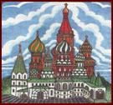
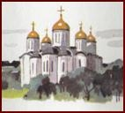
Мы живём в России

Slide 3
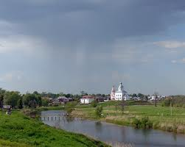
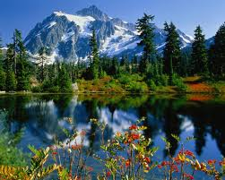
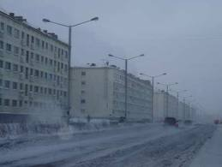
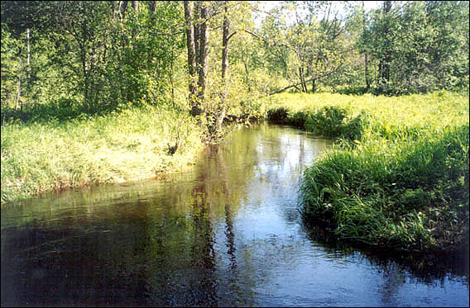
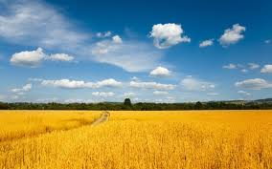
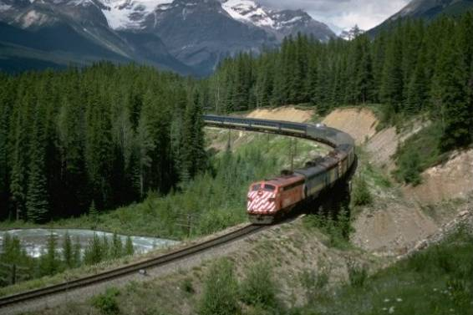
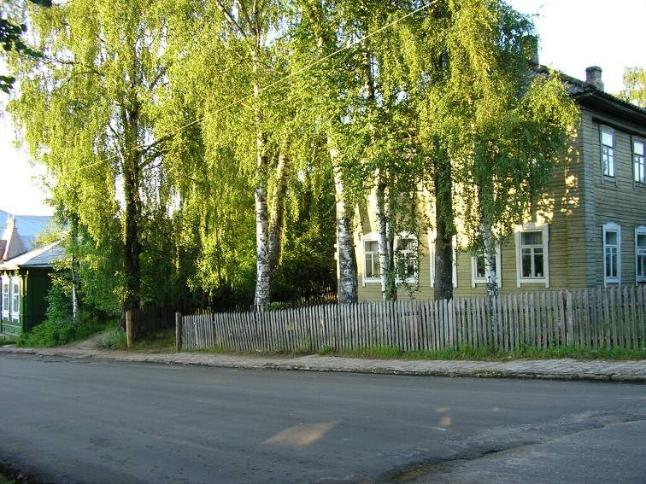
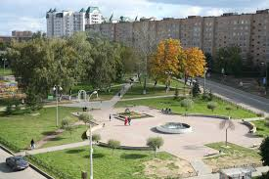
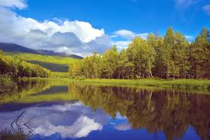
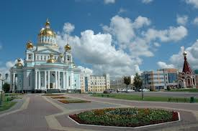
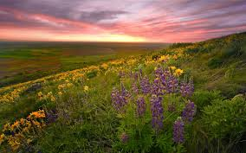
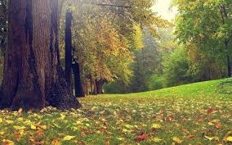
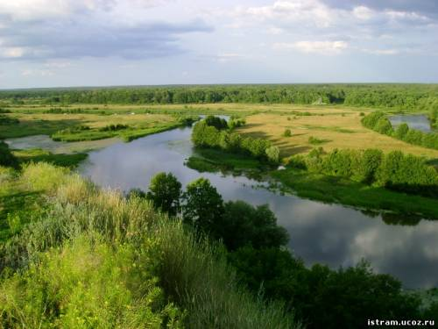
Россия

Slide 4
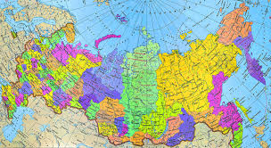
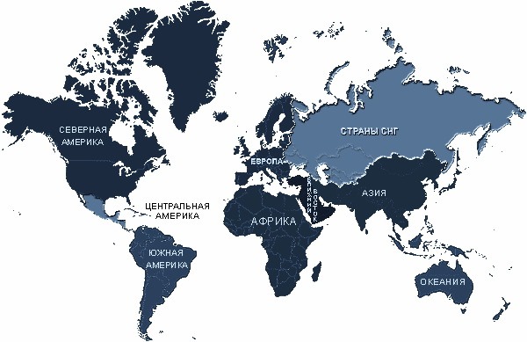
Карта России

Slide 5
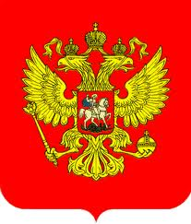
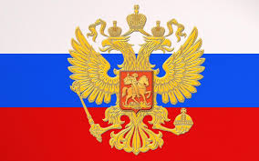
Государственными символами страны являются:
Герб
Флаг
Гимн

Slide 6
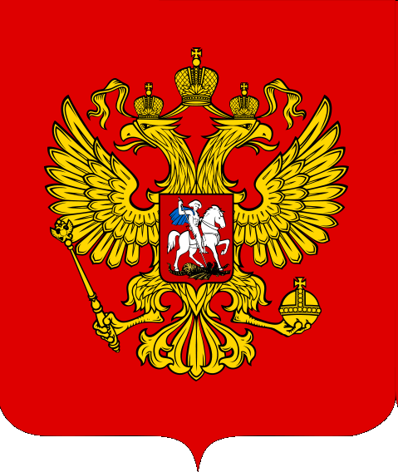
У России величавой
На гербе орёл двуглавый,
Чтоб на запад на восток
Он смотреть бы сразу мог.
Сильный, мудрый он и гордый.
Он – России дух свободный.

Slide 7
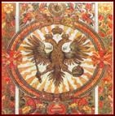
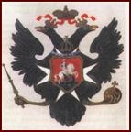
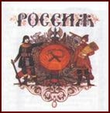
Гербы России

Slide 8
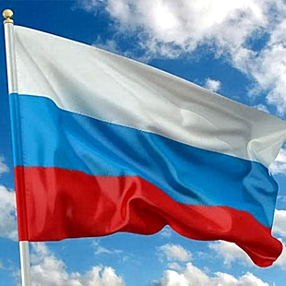
Флаг России
Современный флаг России –
бело-сине-красное полотнище.
Россия вступила в XXI век с этим флагом по решению Государственной думы и президента РФ.
Белый цвет – мир, чистота;
синий – небо, верность, правда;
красный – огонь, отвага.
Белый цвет – берёзка.
Синий - неба цвет.
Красная полоска-
Солнечный рассвет.
Notes:
8

Slide 9
Флаги России

Slide 10
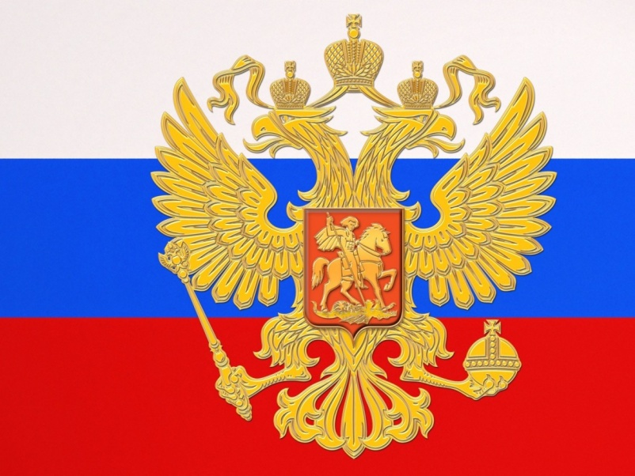
Гимн России
Россия - священная наша держава!
Россия - любимая наша страна!
Могучая воля, великая слава –
Твое достоянье на все времена.
Славься, Отечество наше свободное –
Братских народов союз вековой.
Предками данная мудрость народная.
Славься, страна! Мы гордимся тобой!
От южных морей до полярного края
Раскинулись наши леса и поля.
Одна ты на свете! Одна ты такая!
Хранимая Богом родная земля.
Славься, Отечество наше свободное
Братских народов союз вековой.
Предками данная мудрость народная.
Славься, страна! Мы гордимся тобой!
Широкий простор для мечты и для жизни,
Грядущие нам открывают года.
Нам силу дает наша верность Отчизне.
Так было, так есть и так будет всегда!
Славься, Отечество наше свободное –
Братских народов союз вековой.
Предками данная мудрость народная.
Славься, страна! Мы гордимся тобой!

Slide 11
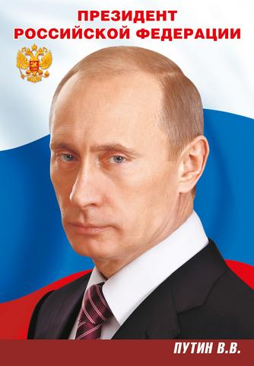

Slide 12
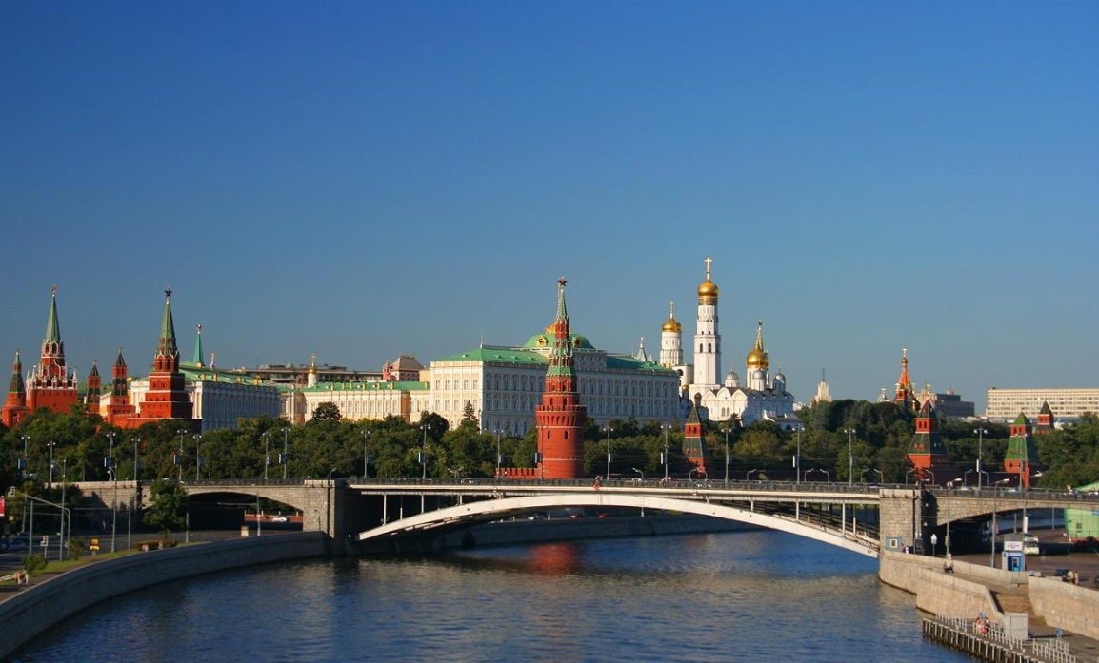
СТОЛИЦА - ГЛАВНЫЙ ГОРОД ГОСУДАРСТВА
Москва

Slide 13
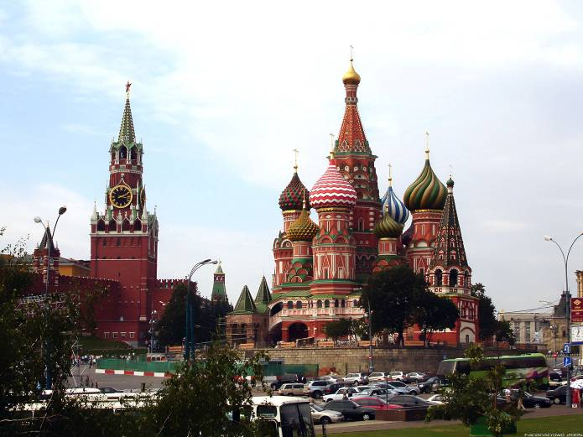
Москва – это Красная площадь.
Москва – это башни Кремля.
Москва – это сердце России,
Которое любит тебя.
Москва

Slide 14
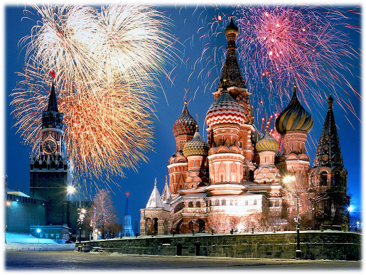
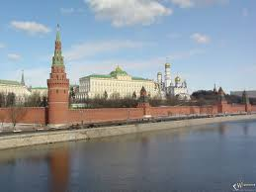
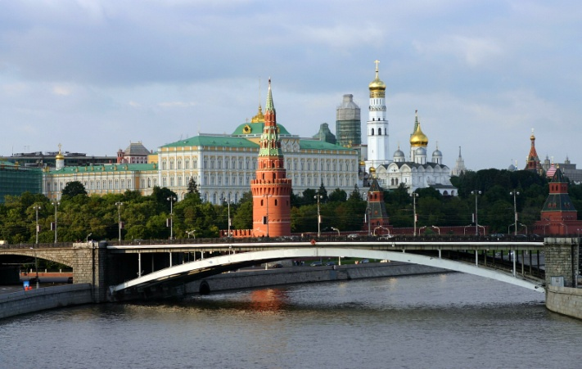
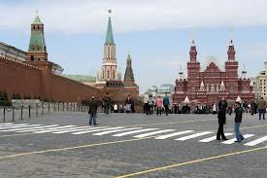
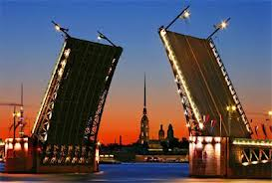
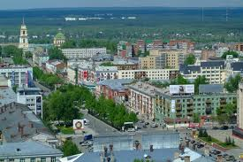
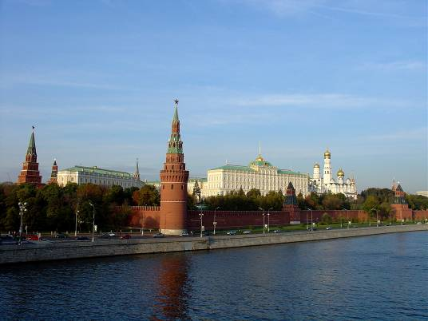
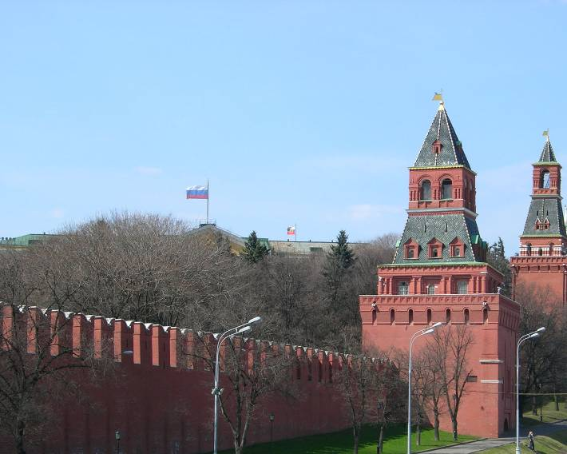
Москва

Slide 15
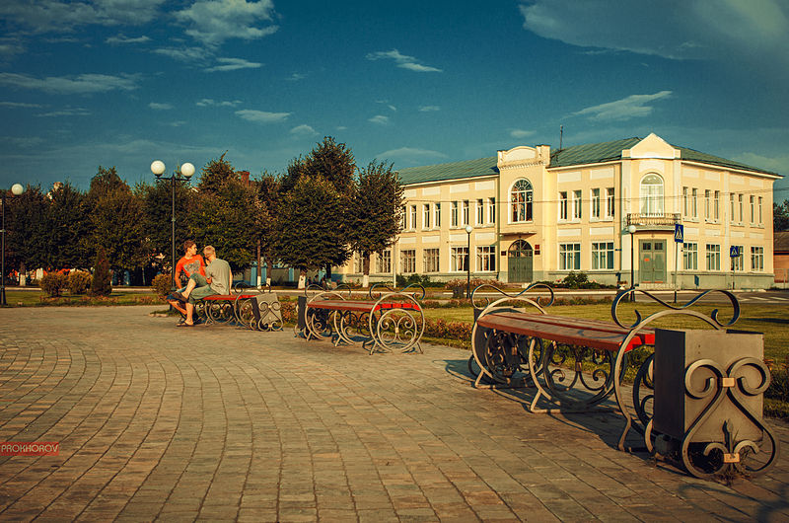
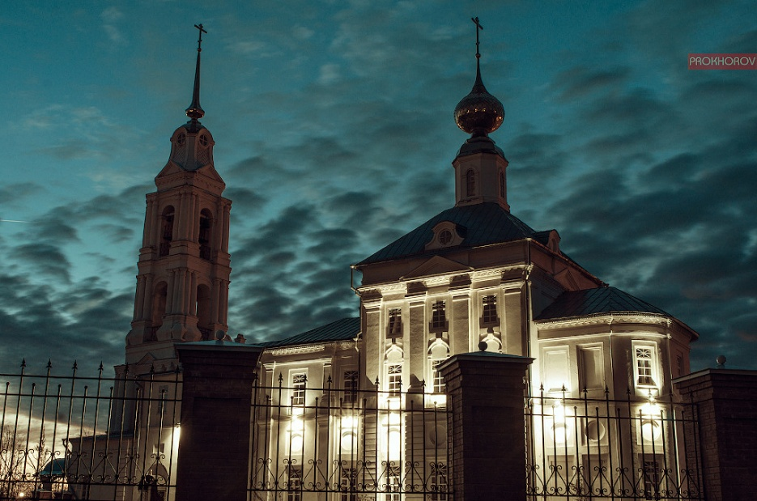
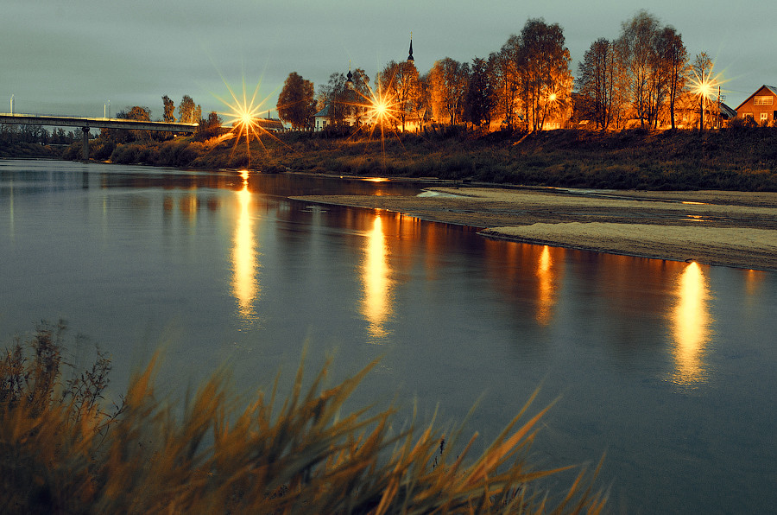
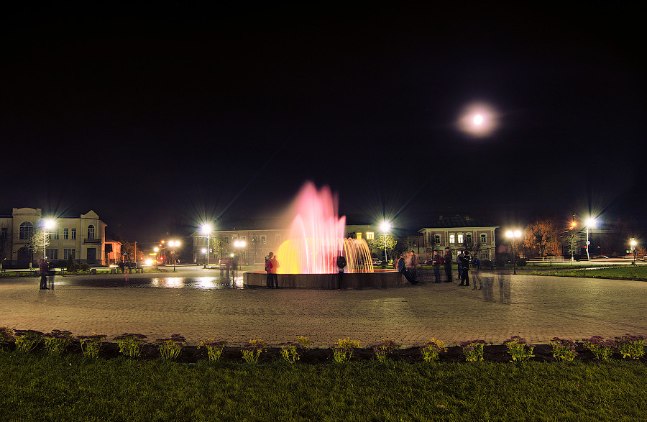
Город Буй

Slide 16
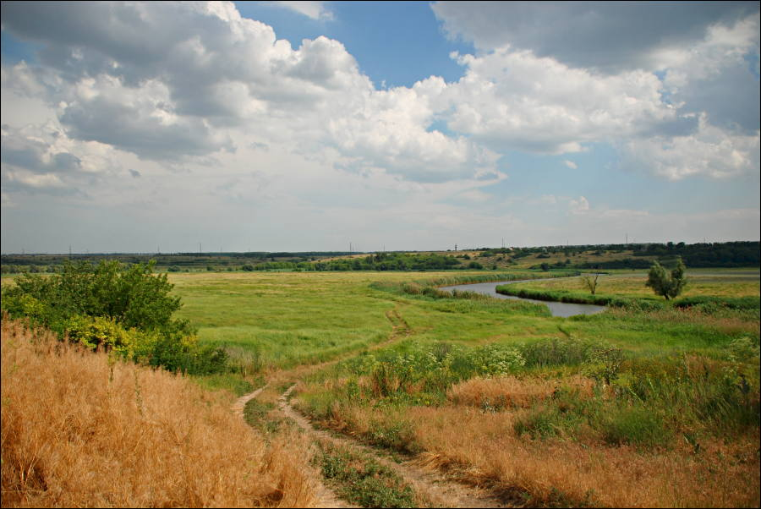
Пословицы
о Родине
Своя земля и в горести мила.
Всякому мила своя сторона.
Любовь к Родине сильнее смерти.
Родина краше солнца, дороже золота.
Родина – мать умей за неё постоять.
С родной земли умри – не сходи.

Slide 17
Викторина
1. Как называются жители нашей страны?
а) Марсиане б) Россияне в) Русские
2. Главный город нашей страны …
а) Ростов б) Орловский в) Москва г) Россия
3. Какого цвета нет на российском флаге?
а) Синего б) Белого в) Зелёного г) Красного
4. Сколько корон имеет орёл на гербе?
а) Одну б) Две в) Три г) Четыре
5. Кто изображён в центре российского герба?
а) Всадник с копьем б) Охотник с ружьём
в) Всадник с ружьём г) Охотник с копьём
6. К символу государства не относится …
а) Флаг б) Гимн в) Герб г) Президент

Slide 18
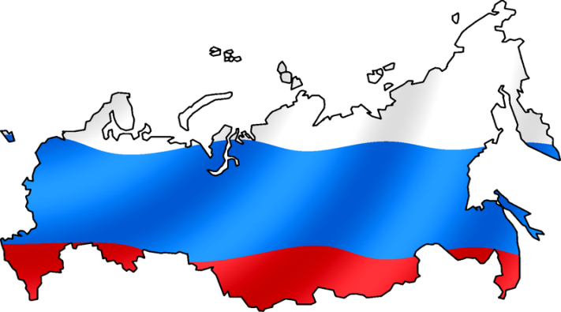
Стихотворение С.Орлова «Родное».
Я узнал, что у меня есть огромная страна.
И тропинка, и лесок, в поле каждый колосок,
Речка, небо голубое - это всё моё родное!
Это Родина моя, всех люблю на свете я!

